Slide 1


“橙汁”2.0
系统设计和数据库设计
组号和队名：17组 PlanB
小组组长：王昱翔
小组成员：马鑫，冯琳，翟怡慧，刘启麟

Slide 2
1
系统设计
目录
2
数据库设计
3
团队项目安排及贡献比

Slide 3
PART 01
系统设计

Slide 4

PART 01
总体设计
软件名称：橙汁
所属学校：福州大学至诚学院
开发团队：“Happy tree friends”
接手团队：“PlanB”团队
指导老师：张栋
1、功能描述
课表查询：登录之后，打开App首页即能看到课表
成绩查询：用户可以在菜单栏选择成绩查询，即可看到自己的综合成绩和统考成绩
考试通知：APP会在考试前通知用户考试时间和地点
2、运行环境
运行要求：Android5.0及以上
3、开发环境
Android Studio

Slide 5
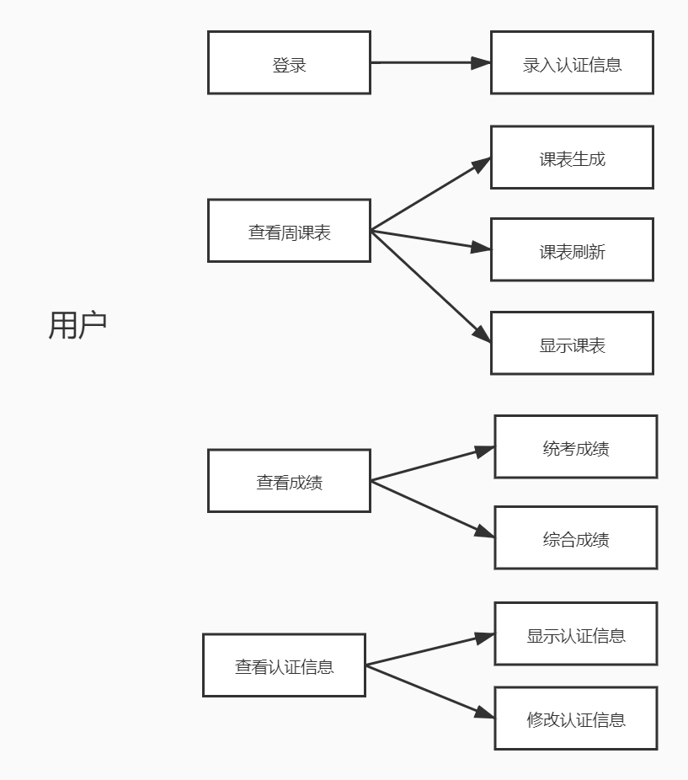
PART 01
系统构思

Slide 6
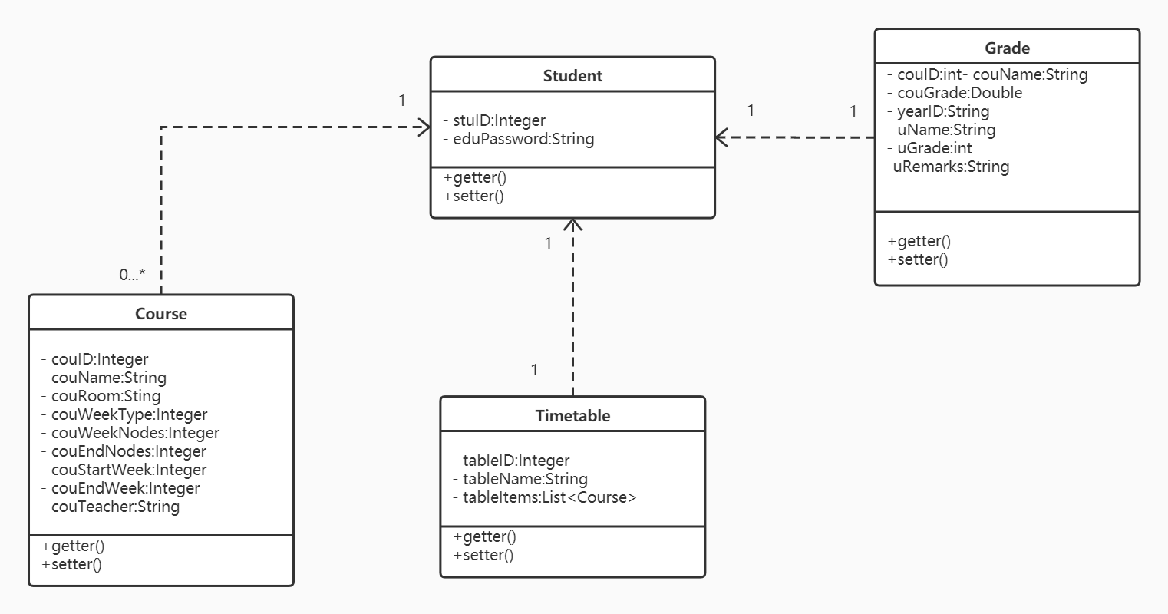
PART 01
活动必须图
——类图

Slide 7
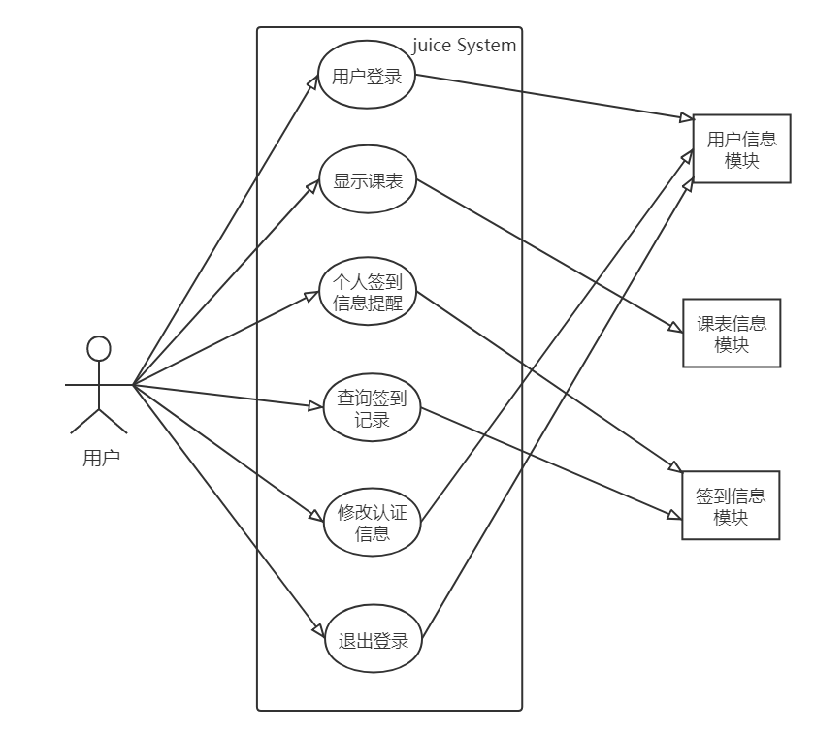
PART 01
活动必须图
——系统用例图

Slide 8
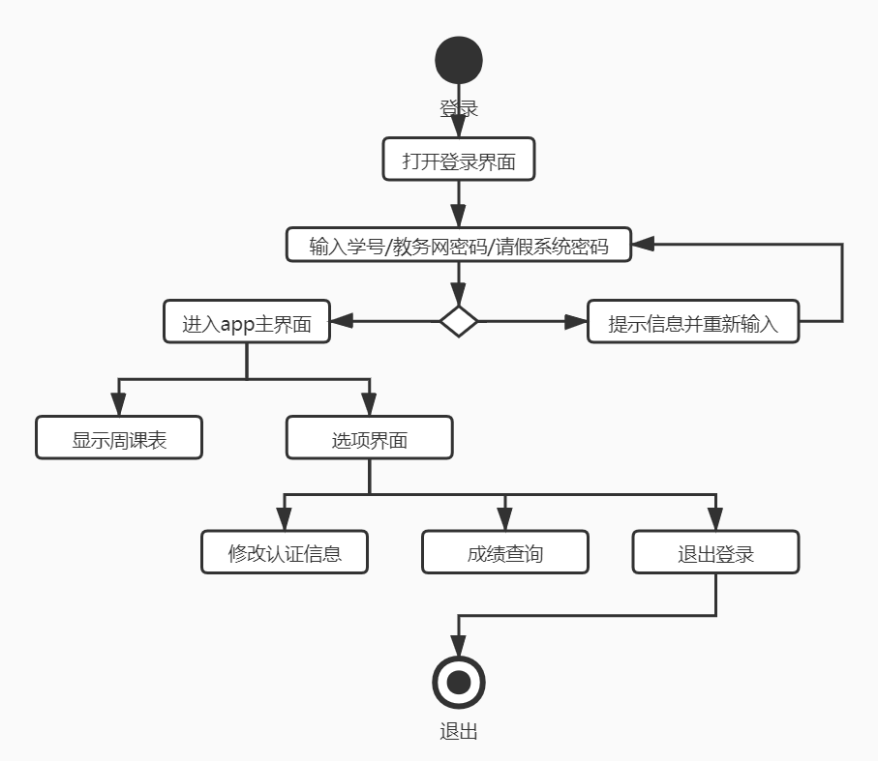
PART 01
活动必须图
——活动图

Slide 9
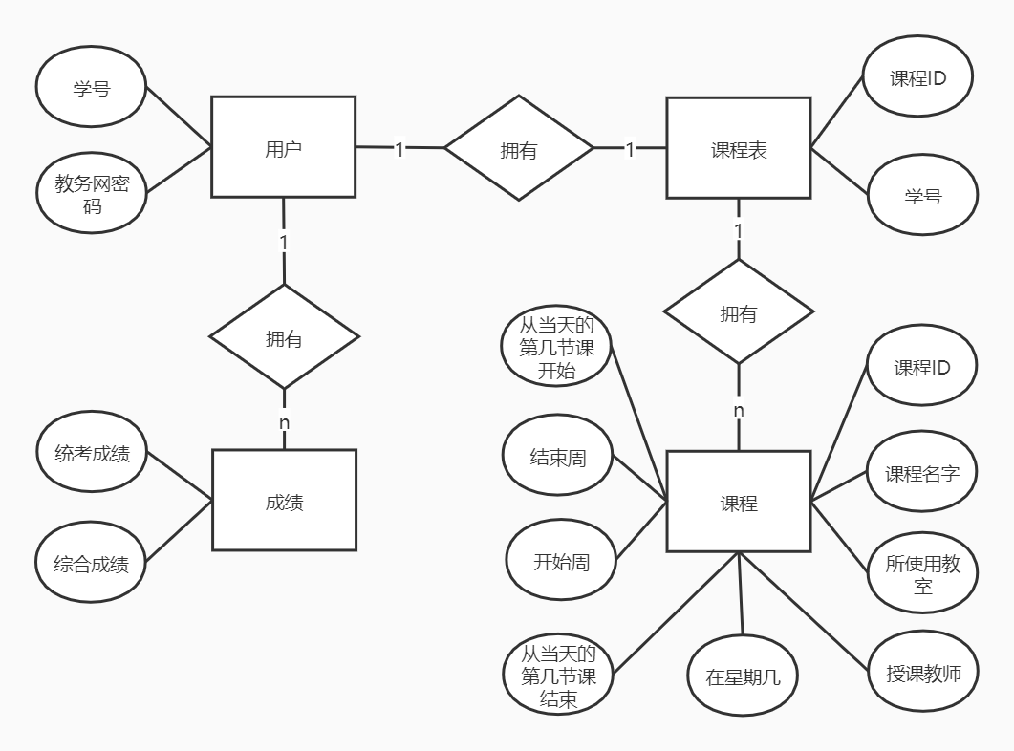
PART 01
活动必须图
——ER图

Slide 10
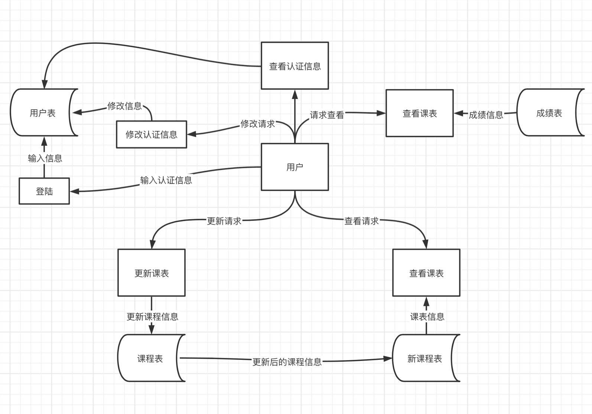
PART 01
活动必须图
——数据流图

Slide 11
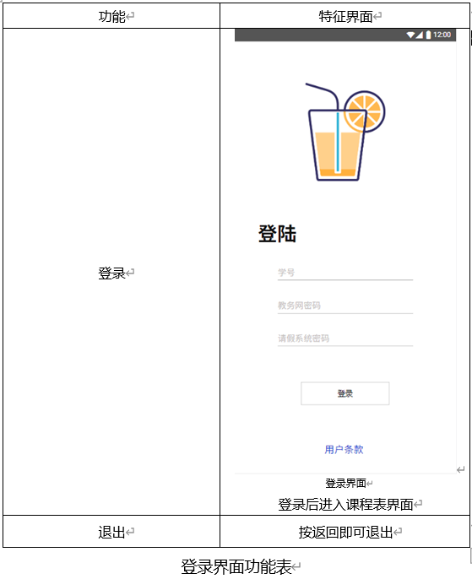
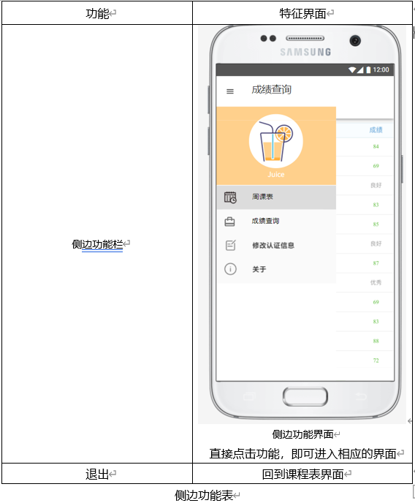
PART 01
系统功能设计

Slide 12
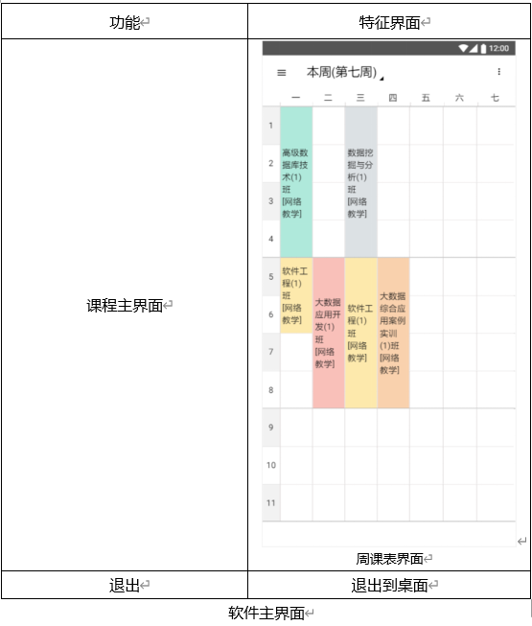
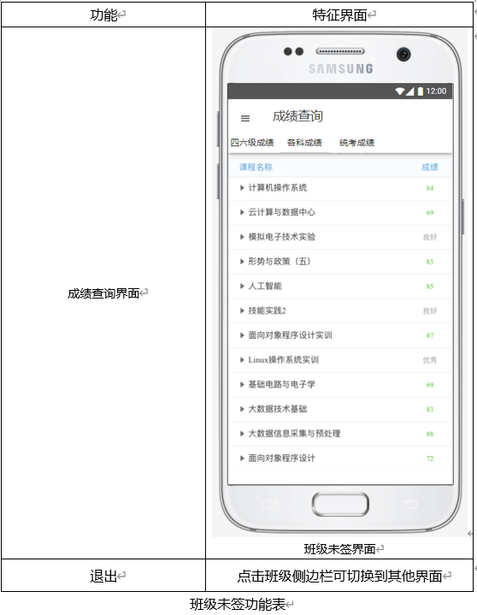
PART 01
功能展示

Slide 13
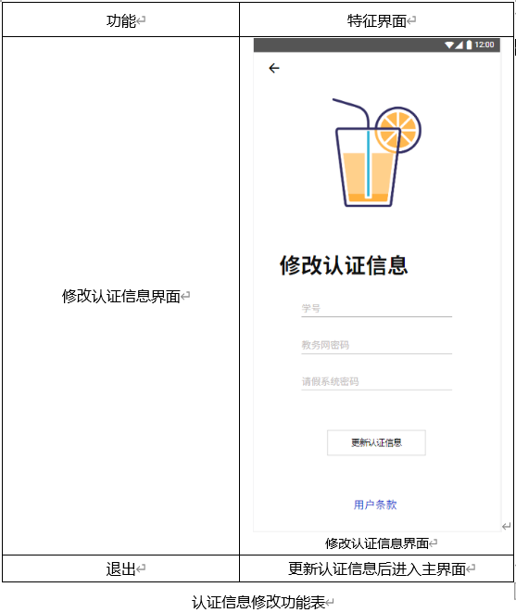
PART 01
功能展示

Slide 14
PART 02
数据库设计

Slide 15
PART 02
外部设计
——标识符和状态
表名 | 标识符名称 | 具体功能
Student | stuID | 存入学号等用户信息
stuCourseItem | couID | 存放学生的课程列表
Course | couID | 存放课程的信息
synGrade | couID | 存放综合成绩的信息
uniGrade | uYear | 存放统考成绩的信息

Slide 16
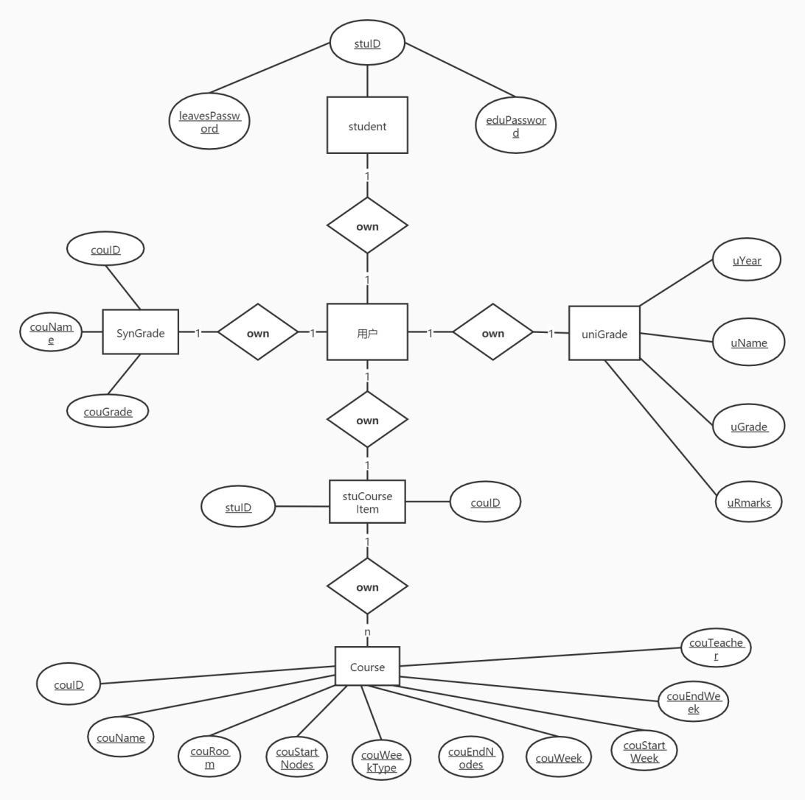
PART 02
外部设计
——结构设计
总体ER图

Slide 17
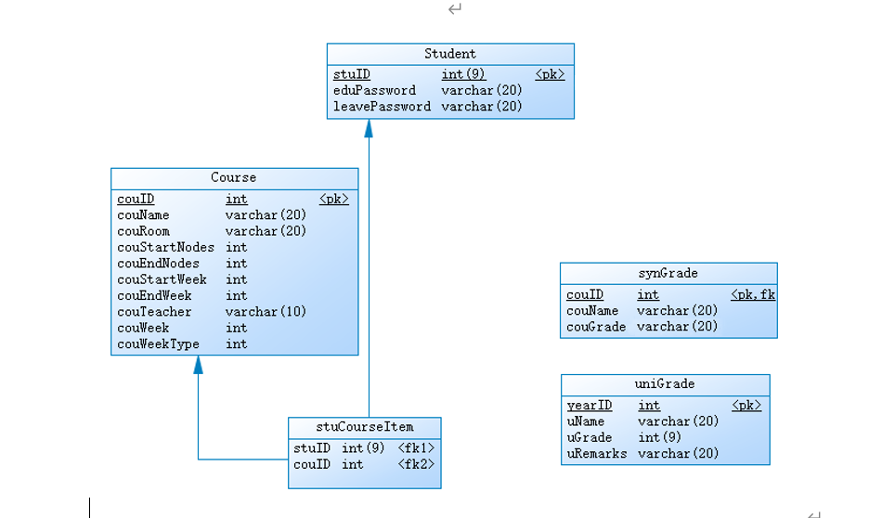
PART 02
外部设计
——逻辑结构设计

Slide 18
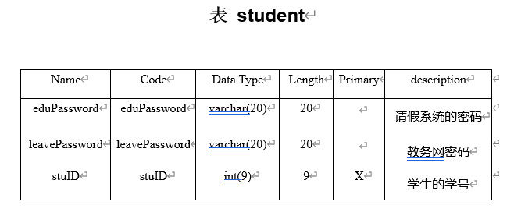
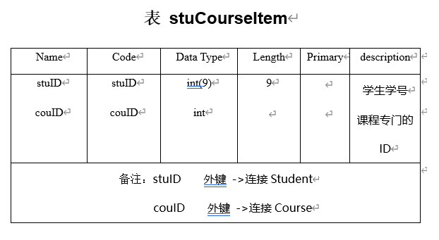
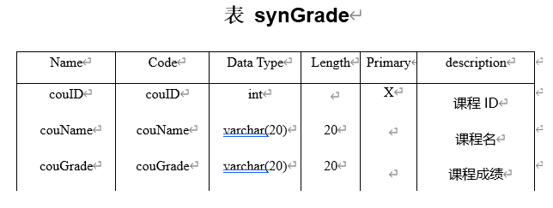
PART 02
外部设计
——逻辑结构设计

Slide 19
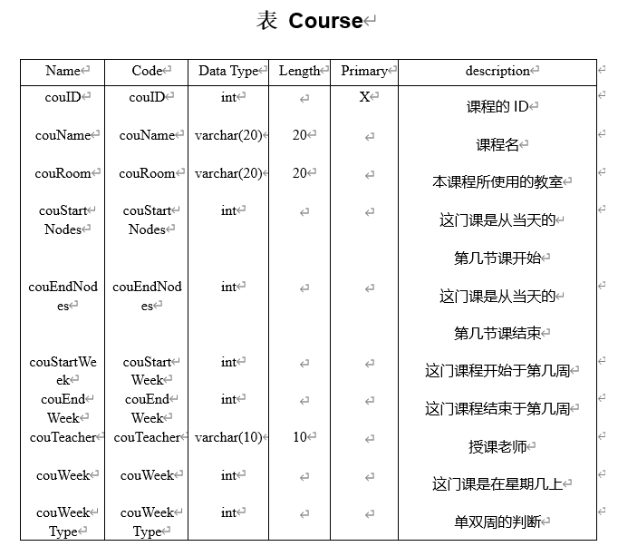
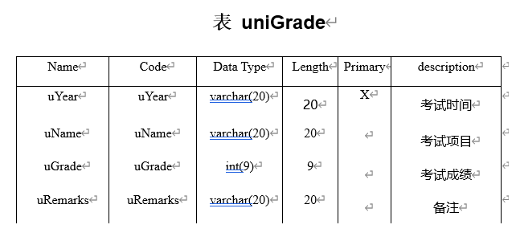
PART 02
外部设计
——逻辑结构设计

Slide 20
PART 03
团队项目安排及贡献比

Slide 21
PART 02
团队项目安排及贡献比
——项目安排
成员 | 角色 | 预期分工安排
马鑫 | 安卓 | 数据获取
王昱翔 | PM | 成绩模块、项目管理
刘启麟 | 安卓 | UI设计
冯琳 | UI | 软件测试、UI设计
翟怡慧 | 测试 | 软件测试

Slide 22
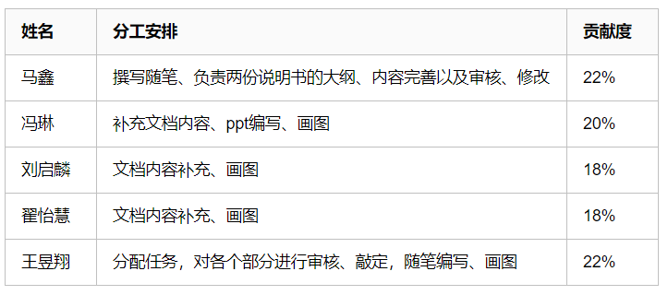
PART 02
团队项目安排及贡献比
——成员贡献

Slide 23
THANKS!!

